Slide 1
Розділ VI. Тактична підготовка.
Тема 2. Індивідуальні дії солдата та взаємодії у складі двійок та груп.
Порядок дій у складі бойових груп.

Slide 2
Завдання, прийоми і способи дій солдата на полі бою в складі бойової групи.
Бойові групи механізованого відділення можуть успішно виконувати бойові завдання в наступі та обороні в складі бойової охорони, сторожових застав, блокпостів під час проведення блокування, пошуку, патрулювання, під час штурмових дій у населеному пункті та в горах.
Кожен військовослужбовець, що входить до складу бойової групи, незалежно від спеціальності, має бути навчений прийомам ведення розвідки місцевості в населених пунктах, у горах, твердо знати тактику дій супротивника. Старші бойових груп мають уміти вибрати місце для обладнання засідок: біля доріг, стежок, що проходять по карнизах та ущелинах, на схилах висот, що прилягають до дороги (стежки) або утворюють вхід в ущелину, у населених пунктах тощо. Під час прочісування місцевості важливо, щоб взаємодія бойових груп забезпечувала черговість їхнього просування від рубежу до рубежу.

Slide 3
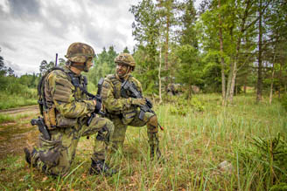
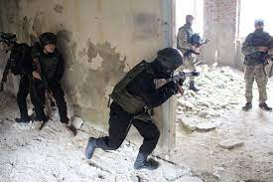
Наприклад, коли одна група оглядає місцевість, міняє вогневу позицію, взаємодіючі групи розташовуються на вигідному рубежі на відстані 25–30 м від об’єкта (гай, яр, будинок) і тримають його під прицілом. Особливу складність становить виявлення снайперів супротивника, які ретельно маскуються. Для цього в складі бойових пар (трійок) доцільно мати спеціальних спостерігачів.
Пересування на полі бою виконують послідовно. Спочатку стрілець (найбільш підготовлений і фізично розвинений солдат в групі), під вогневим прикриттям кулеметника і старшого стрільця, застосовуючи різні прийоми і способи пересування на полі бою (прискореним кроком, бігом (пригнувшись), перебіжками або переповзанням) 2–3 «стрибками» має вийти на рубіж 50–100 м. При цьому довжина «стрибків» між зупинками для передиху залежить від умов місцевості та інтенсивності вогню супротивника і складає 20–40 кроків.
Після заняття вказаного рубежу стрілець обладнує перед собою бруствер і готується до ведення вогню з метою прикриття пересування решти особового складу бойової групи. Залежно від умов обстановки і прийнятого командиром взводу рішення послідовність переміщення решти військовослужбовців у бойових групах, і бойових груп у цілому, може бути різноманітною.

Slide 4
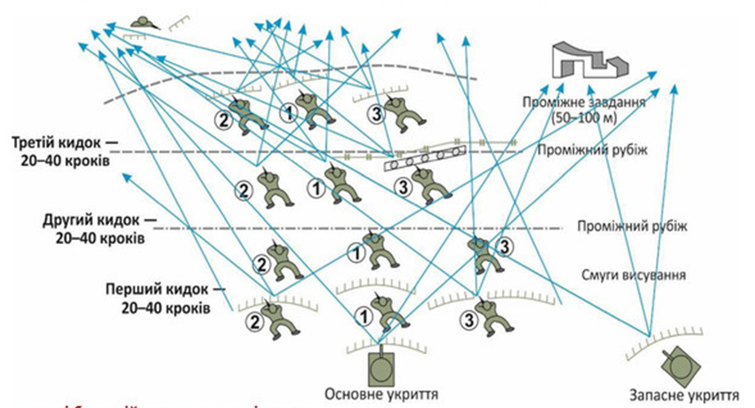
Після переміщення вперед найбільш підготовленого і фізично розвиненого солдата під його прикриттям можуть висуватися по одному військовослужбовцю з кожної групи або один з першою і два з другою, або по два військовослужбовці з кожної з груп, можливе й одночасне висунення по одному солдатові з кожної групи на рубіж 50– 100 м, з метою забезпечення пересування на полі бою решти особового складу, що, у цілому, підвищує темп наступу підрозділу.

Slide 5
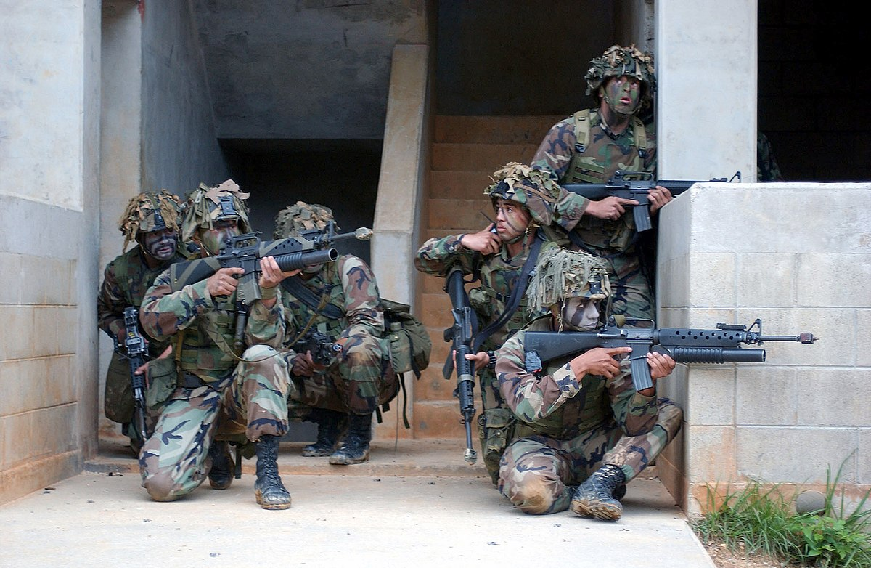
Вогневе прикриття — закон на війні. Невеликому підрозділу ніколи не варто відриватися від своїх: можуть відсікти й знищити. Командир відділення і кулеметник висуваються, як правило, останніми. Переміщення має здійснюватися безсистемно, з використанням умовних сигналів (жестів) і команд. Відповідно до вказаних вимог, кожному «номеру» бойової групи визначають певні завдання.

Slide 6
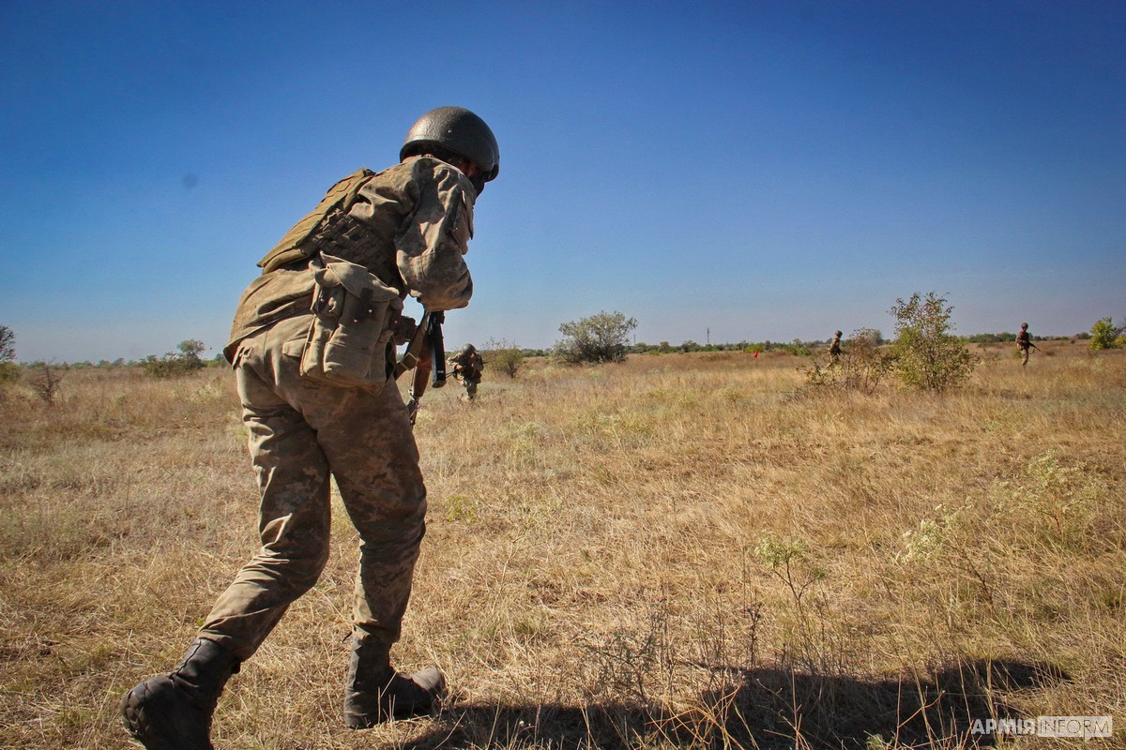
Завдання першого (стрільця):
пересуватися на полі бою різними способами до вказаного рубежу;
вести розвідку супротивника і місцевості на відстанях 300–500 м;
долати мінно-вибухові загородження та природні перешкоди;
негайно відкривати неприцільний вогонь різними способами протягом 2–3 с на глибину до 100 м перед собою;
зброю тримати в готовності до негайного застосування: палець на спусковому гачку, куди дивляться очі, туди має бути спрямований і ствол.

Slide 7
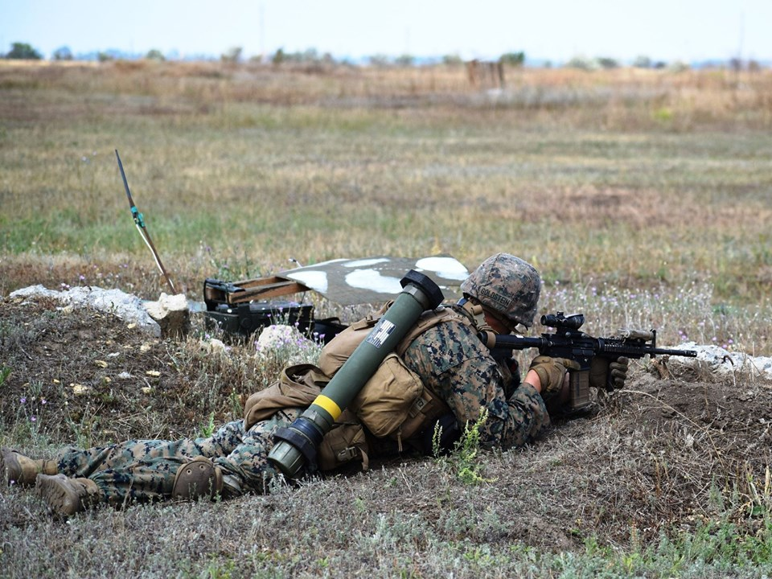
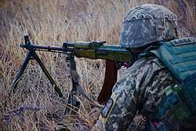
Завдання другого і третього:
а) підтримувати переміщення першого стрільця веденням прицільного вогню з-за укриття протягом 3–5 с, на відстані 300–500 м з безсистемною зміною вогневих позицій (після стрільби зміна вогневої позиції);
б) вести розвідку супротивника і місцевості на глибину 500–700 м;
в) старший стрілець додатково керує діями бойової групи.

Slide 8
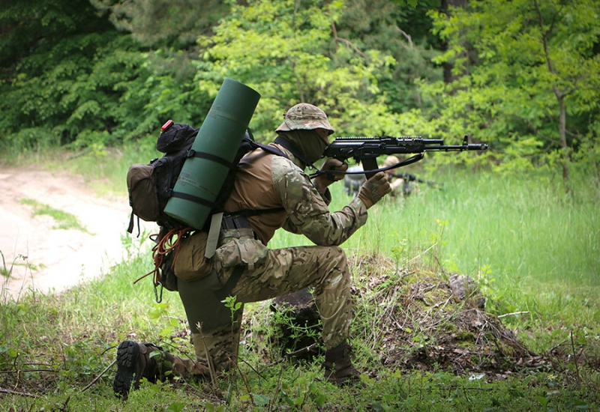
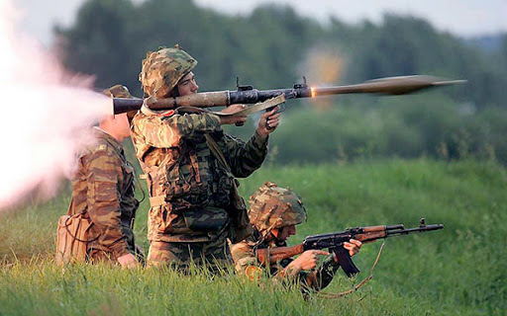
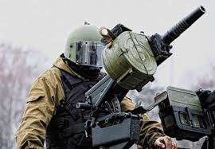
Завдання четвертого, п’ятого, шостого (друга бойова група):
а) вести розвідку су- противника та місцевості на глибину 500–700 м;
б) підтримувати прицільним вогнем з-за укриття тривалістю 3–5 с на відстань до 500 м дії першої бойової групи (першого, другого і третього номерів) з безсистемною зміною вогневих позицій;
в) виявляти і знищу- вати броньовані цілі супротивника на відстанях 300–500 м;
г) охороняти командира.

Slide 9
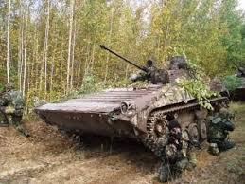
Завдання сьомого (механіка-водія, водія — 3-тя бойова група):
а) спостерігати за дорогою (місцевістю на маршруті руху) до 50 м і сигналами (умовними жестами командира відділення;
б) виводити бойову машину на заплановані вогневі позиції (укриття) по команді;
в) міняти вогневі позиції (укриття) після кожної черги гармати (кулемета).
Завдання восьмого (навідника-оператора, кулеметника КПВТ — 3-тя бойова група):
а) вести розвідку супротивника і місцевості на відстані до 2000 м;
б) прикривати прицільним вогнем по 3–5 с дії перших двох груп на відстані 600–1200 м.

Slide 10
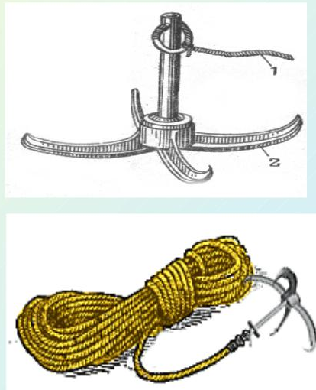
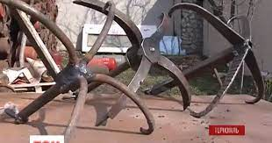
Кожна бойова група має «кішку», шнур (2–3 комплекти на відділення) і вміє їх використовувати для розмінування мін на розтяжках, а також тих, які встановлені на ґрунті без заглиблення і маскування; усі військовослужбовці мають уміти використовувати багнет-ніж для того, щоб проробляти проходи в дротяних загородженнях супротивника, виводити з ладу лінії зв’язку та застосовувати його під час ведення рукопашного бою.

Slide 11
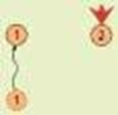
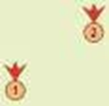
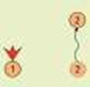
Пересування в бою у складі «двійки».
Пересуваючись у складі «двійки», солдат, який відкриває вогонь, повинен вигуком («Тримаю!» або «Прикриваю!») або іншим способом повідомляти про готовність прикрити вогнем напарника.
а
б
в
Пересування бійців у складі «двійки»: а — третій крок: №2 прикриває, №1 пересувається; б — другий крок: №2 заліг, зробив прицільний постріл або чергу, та сповістив №1 про готовність прикривати його пересування; в — перший крок: №1 прикриває, №2 пересувається

Slide 12
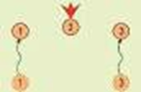

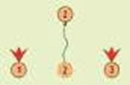
Пересування в бою у складі «трійки»
«Трійка» розбивається на дві підгрупи, що складаються із двох і одного солдата. Вони працюють так само, як у «двійці»: одна група перебігає — інша прикриває. Уперед завжди висувається один солдат, а двоє підтягуються до нього. Це робиться для того, щоб двоє, які біжать попереду одного (того, хто стріляє), не перекривали йому сектор обстрілу.
Пересування бійців у складі «трійки»: а — третій крок: № 2 прикриває вогнем, № 1 і № 3 пересуваються; б — другий крок: № 2 заліг, зробив прицільний постріл або чергу та сповістив № 1 і № 3 про готовність прикривати їхнє пересування; в — перший крок: № 1 і № 3 прикривають вогнем, № 2 пересувається

Slide 13
Час, витрачений солдатом на переміщення, на відкритій ділянці залежить від щільності й ефективності вогню супротивника. Що щільніший вогонь супротивника, то меншим має бути цей час. Що ближче до супротивника, то коротшим (за відстанню) і швидшим (за часом) має бути переміщення.
З практики відомо: якщо на відстані 700–800 м довжина переміщення може бути 40–50 кроків (долається приблизно за 30 с), то на відстані 400–500 м — довжина переміщення не має перевищувати 15–20 кроків. Але коли відстань до супротивника менша або він веде щільний вогонь, тоді відстань переміщення має становити не більше 5-ти кроків. Підготовленому солдатові на виконання прицільного пострілу потрібно приблизно
5 с. Тому вважають, що за 3 с, які потрібні для короткої перебіжки, супротивник не встигне зробити прицільний постріл. Якщо ж супротивник веде прицільний вогонь, то потрібно переміщатися від одного укриття до іншого, змінюючи напрямок переміщення по фронту, не даючи супротивнику вести прицільний вогонь.

Slide 14
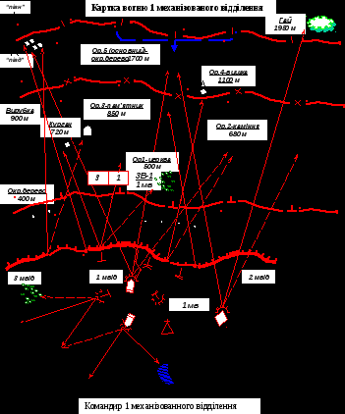
Механізоване відділення в оборонному бою діє, як правило, у складі взводу, а також може призначатись у вогневу засідку. БМП (БТР) без десанту може бути призначено для дій у вогневій засідці, як кочуючий вогневий засіб, у склад групи бойових машин взводу або бронегрупи батальйону (роти).
Під час проведення бойового розрахунку командир відділення повинен визначити склад бойових груп («двійок», «трійок») та їх старших, призначити спостерігача, черговий вогневий засіб, виділити за необхідності зв’язківця та підношувача боєприпасів.

Slide 15
Способи знищення супротивника в оборонному бою в складі бойових груп.
Для відбиття раптового нападу супротивника і знищення його дрібних груп, які ведуть розвідку, намагаються робити проходи в загородженнях або намагаються просочитись у глибину оборони, визначають черговий вогневий засіб (кулеметник або стрілець), який розташовується, як правило, на запасній (тимчасовій) вогневій позиції.
Якщо черговим вогневим засобом призначено БМП (БТР), у ній розміщуються механік-водій (водій) і навідник-оператор (навідник кулемету БТР), які ведуть спостереження за супротивником і місцевістю і готові до негайного відкриття вогню.
Поодиноких військовослужбовців і дрібні групи супротивника, які намагаються вести розвідку, діяти перед переднім краєм або на флангах бойової позиції, відділення захоплює в полон, а в разі неможливості захоплення — знищує вогнем, як правило, чергового вогневого засобу із запасної (тимчасової) вогневої позиції.
Великі групи супротивника, що наближаються до позиції відділення, знищують вогнем кулемета або БМП (БТР), а за потреби — вогнем усього відділення. Вогонь відкривають за командою командира відділення.

Slide 16
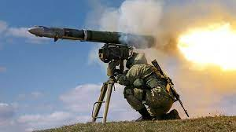
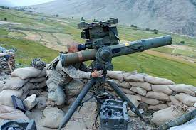
Танки й інші броньовані машини супротивника знищують за допомогою ПТКР, во- гнем БМП, гранатометів і реактивними протитанковими гранатами, а піхота, що спішилася, — відсікається від танків та знищується вогнем кулеметів і автоматів.
Кулеметник / стрілець і снайпер у боротьбі з танками зосереджують вогонь на приладах прицілювання і спостереження супротивника. У разі виходу танка до позиції відділення його знищують реактивними протитанковими гранатами в борт або кормову частину. Екіпаж, який залишає уражений танк, знищують вогнем стрілецької зброї.
З підходом піхоти супротивника на відстань 30–40 м відділення застосовує гранати. Ворога, що увірвався на позицію відділення, знищують вогнем упритул, гранатами і в рукопашному бою. Рух супротивника траншеєю і ходом сполучення припиняють вогнем і швидким встановленням підготовлених рогаток, їжаків та інших переносних загороджень.

Slide 17
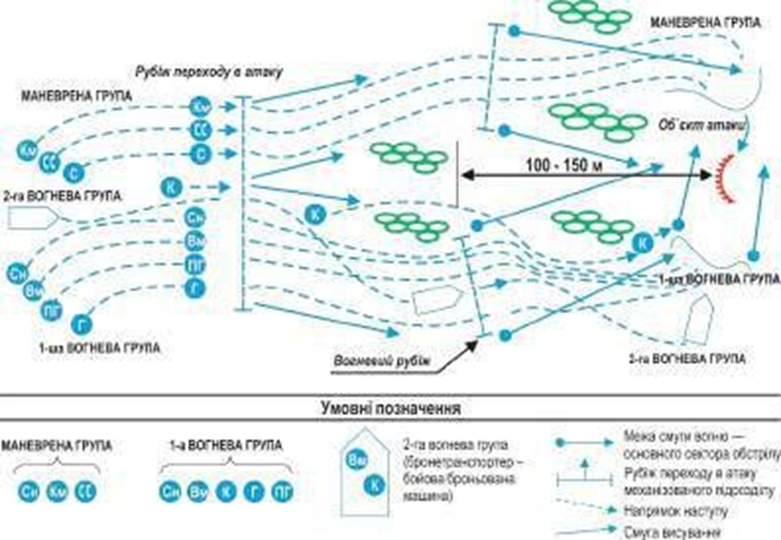
Механізоване відділення під час наступу в складі бойових груп.
За призначенням бойові групи можуть бути маневреними і вогневими.
План дій бойових груп механізованого відділення щодо знищення (захоплення) об’єкта: С — стрілець; Км — кулеметник; СС — старший стрілець; Сн — снайпер; Вм — водій-механік; К — командир відділення; Г — гранатометник; ПГ — помічник гранатометника

Slide 18
Маневрена група призначена для оволодіння об’єктом атаки знищення супротивника в траншеї, здійснення маневру для виходу у фланг і тил супротивнику, за кріплення досягнутого рубежу і виконання інших завдань. У певних випадках вона може проробляти проходи в мінно-вибухових і невибухових загородженнях, виконуючи функції групи розгородження. Старшим групи, як правило, призначають старшого стрільця.
Вогневу групу призначають для прикриття дій маневреної групи, заборони підходу (маневру) супротивника до тих, хто обороняється, завершення знищення живої сили і вогневих засобів супротивника в об’єкті атаки і захоплення його спільно з маневреною групою. Очолює вогневу групу, як правило, командир відділення.
Склад та завдання бойових груп не є постійними та залежать від конкретної обстановки та рішення командира. Командири бойових груп визначають завдання кожному військовослужбовцю групи та управляють групою в бою.

Slide 19
Одержавши завдання знищити супротивника, який залишився в траншеях і ходах сполучення, одна з бойових груп, закидавши його гранатами, заскакує в траншею, щоб вести вогонь уздовж траншеї в різних напрямках для прикриття один одного з тилу. Просуваючись траншеєю, члени бойової групи вогнем впритул, багнетами та гранатами знищують супротивника, що обороняється; долають прямолінійні ділянки траншей після їх обстрілу і придушення вогневих точок гранатами, рухаються від повороту до повороту.
Інша бойова група пересувається по обидва боки траншеї згори й, тримаючи в полі зору групу (солдата), що просувається по траншеї, знищує виявлені вогневі засоби і супротивника, який намагається залишити (захопити) траншею. Після знищення супротивника в траншеях, ходах сполучення та інших фортифікаційних спорудах відділення, не затримуючись, просувається у визначеному напрямку.

Slide 20
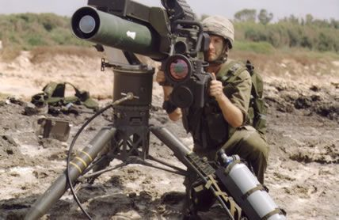
Дякуємо за увагу!

